Slide 1
Презентация к проекту: «Удивительный мир насекомых»
Подготовила воспитатель:
Кравченко Е. В.

Slide 2
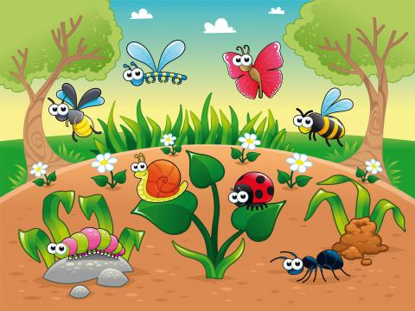
Цель проекта:
расширить знания детей об особенностях внешнего вида и жизненного цикла насекомых, сформировать у детей чувство сопереживания к живой природе.

Slide 3
Задачи проекта:
Общеобразовательные:
- расширить и систематизировать знания детей о насекомых, местах их обитания, характерных особенностях;
- формировать познавательный интерес к насекомым.
Воспитательные:
- воспитывать у детей бережное и чуткое отношение к природе.
Развивающие:
- развивать речь детей, активизировать словарный запас;
- развивать умение делать выводы, устанавливая причинно-следственные связи между объектами живой природы;
- развивать коммуникативные навыки;
- развивать эмоциональную отзывчивость.

Slide 4
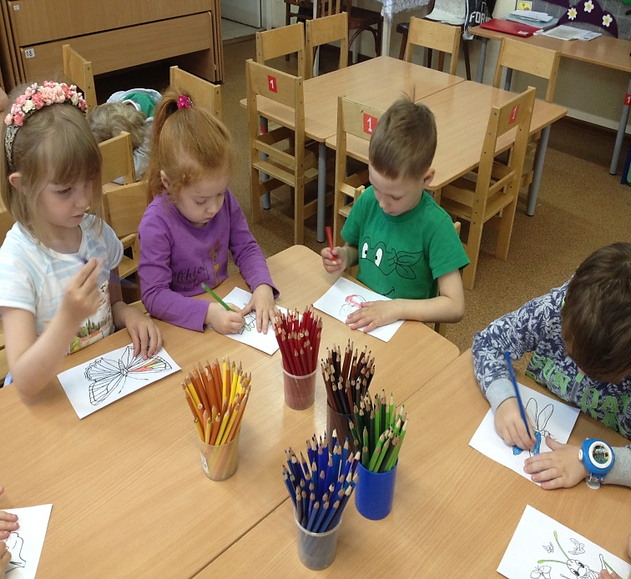
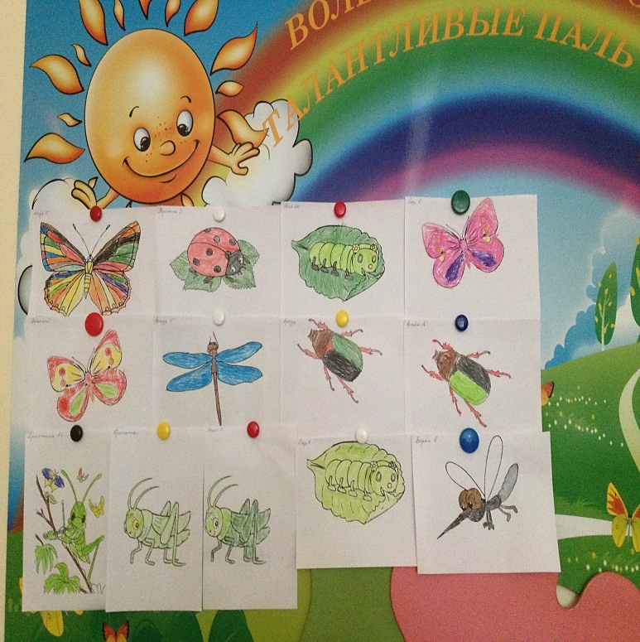
РАСКРАШИВАЕМ
НАСЕКОМЫХ

Slide 5
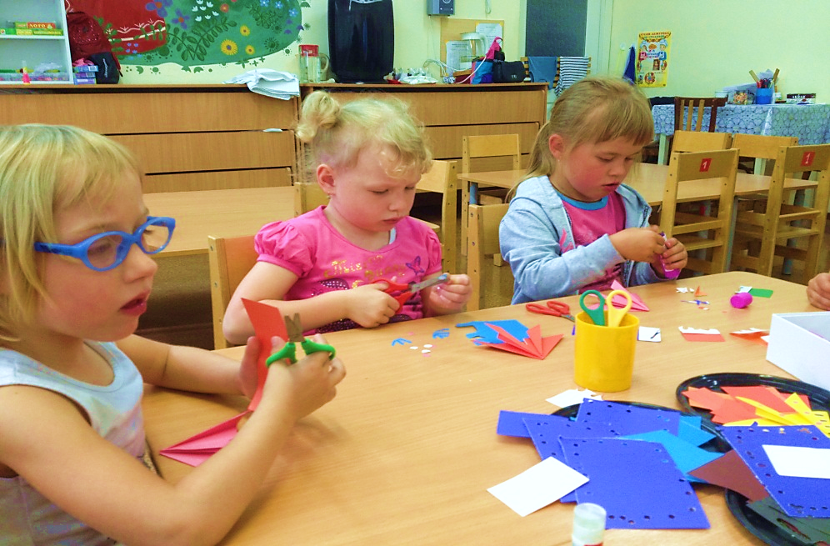
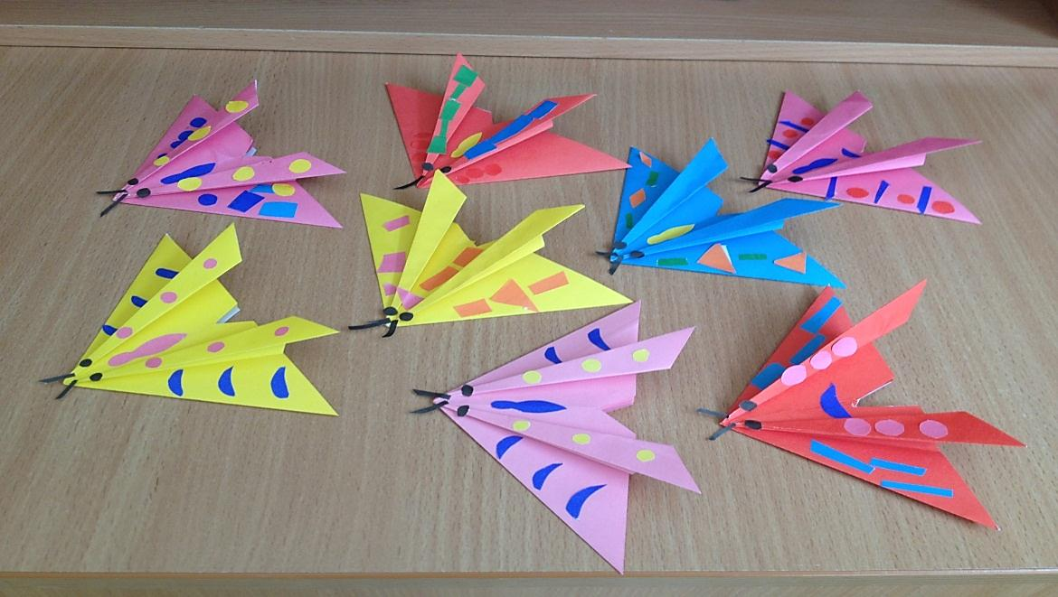
ОРИГАМИ «БАБОЧКА»

Slide 6
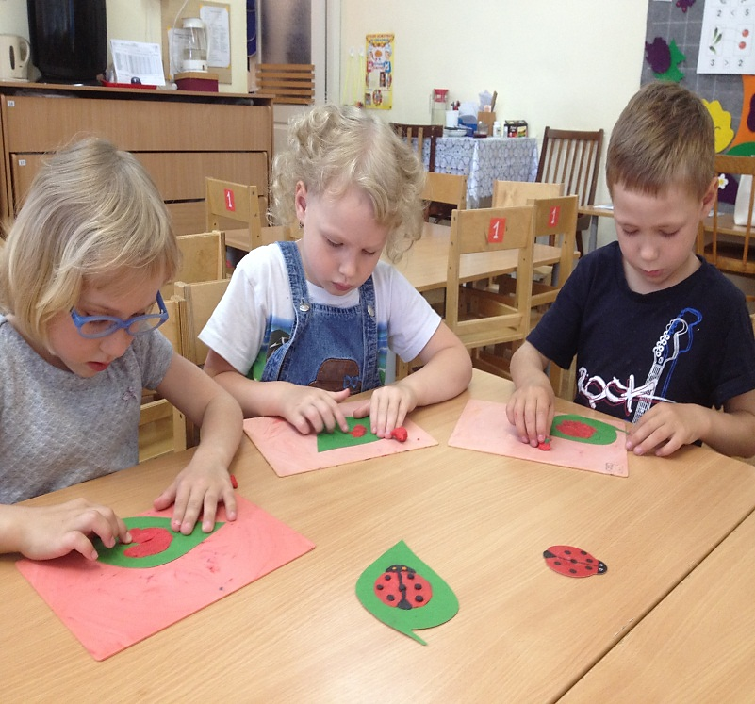
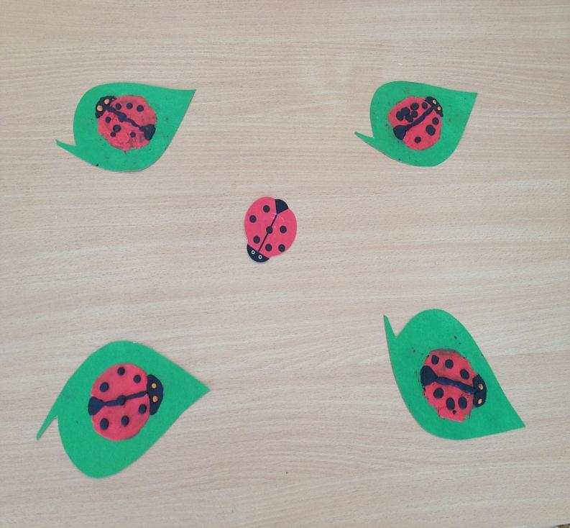
ПЛАСТИЛИНОГРАФИЯ
«БОЖЬЯ КОРОВКА»

Slide 7
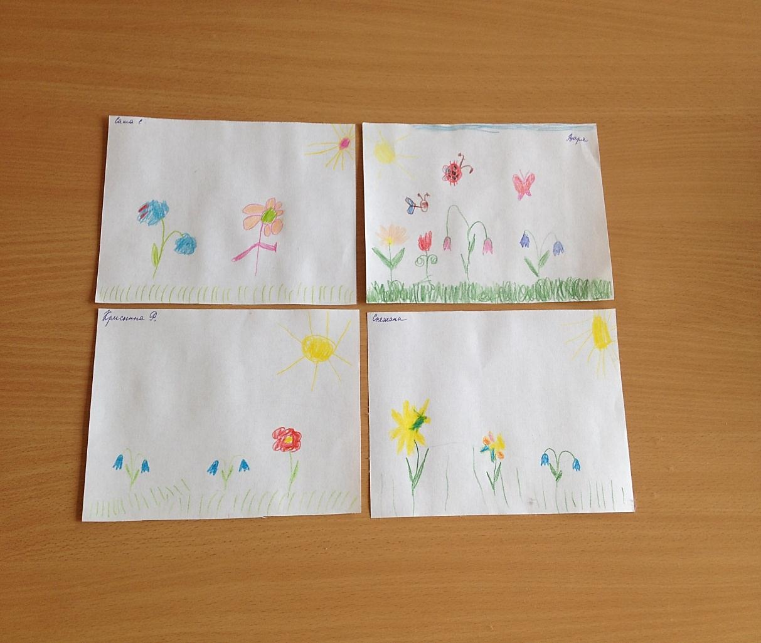
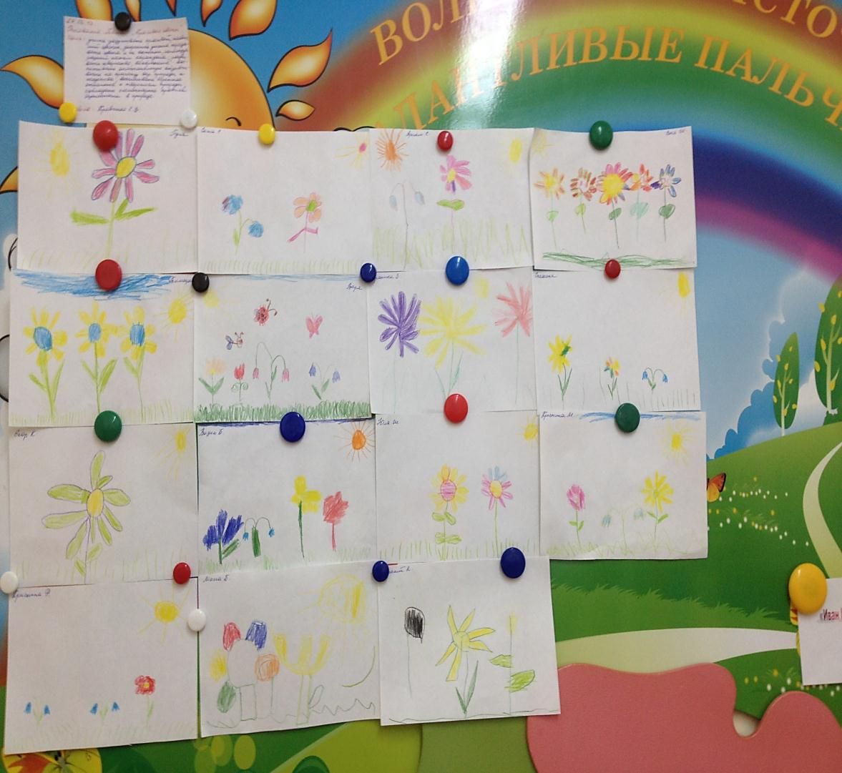
РИСУЕМ
КРАСИВЫЕ ЦВЕТЫ

Slide 8
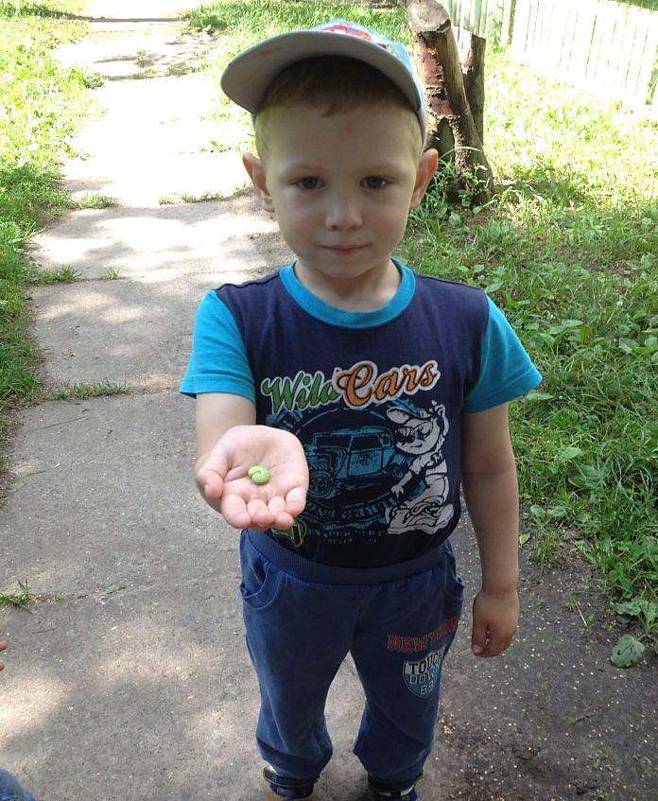
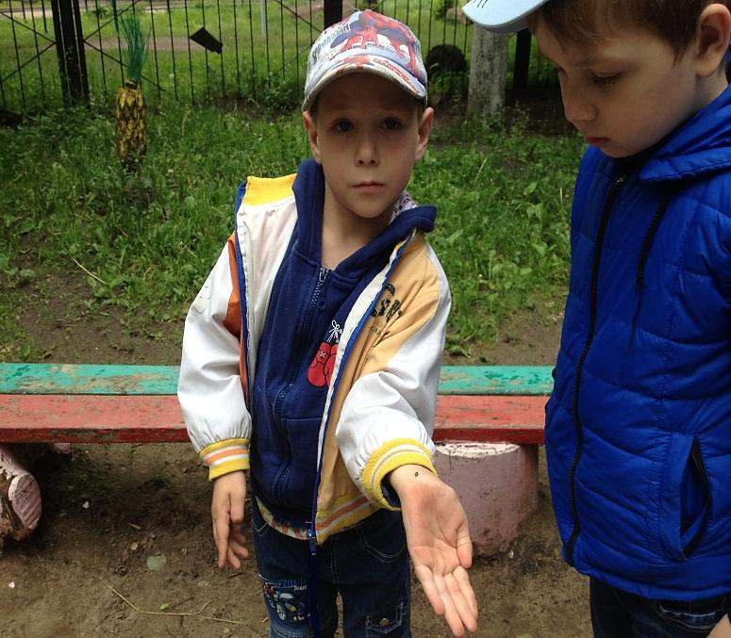
НАБЛЮДАЕМ ЗА НАСЕКОМЫМИ

Slide 9
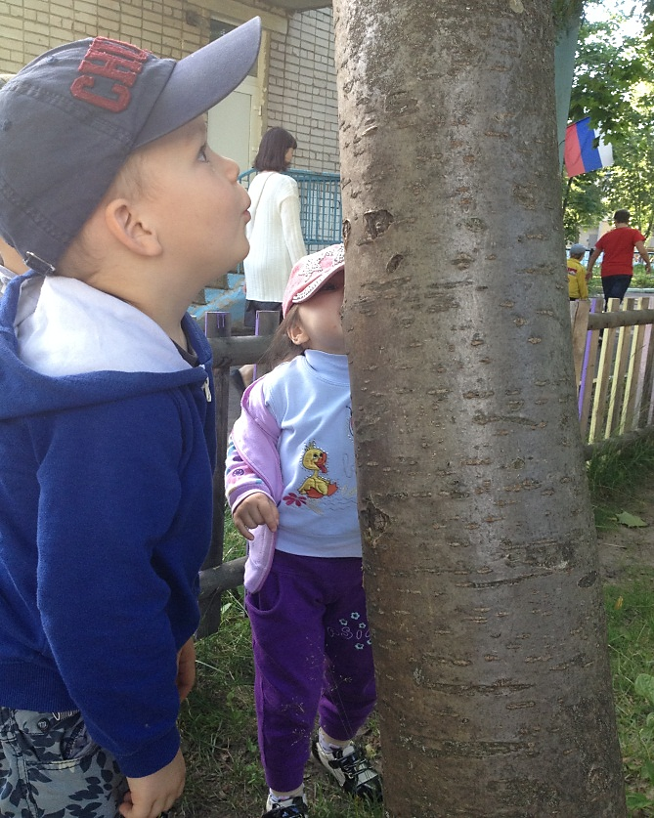
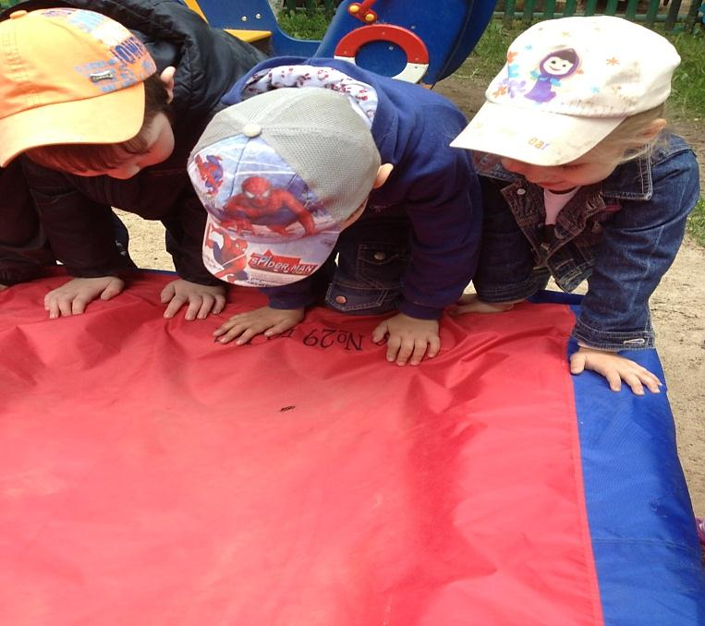
НАБЛЮДАЕМ ЗА НАСЕКОМЫМИ

Slide 10
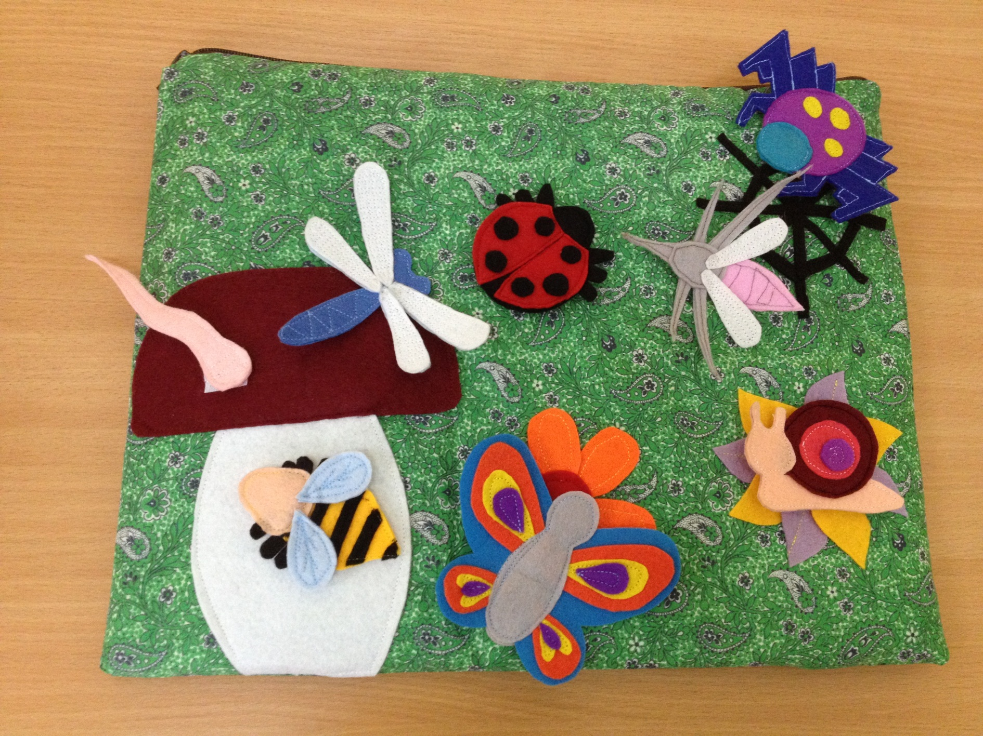
Творчество семьи
Корзина Артемия

